Slide 1
ФОТО-ОТЧЕТ
Март 2023г.

Slide 2
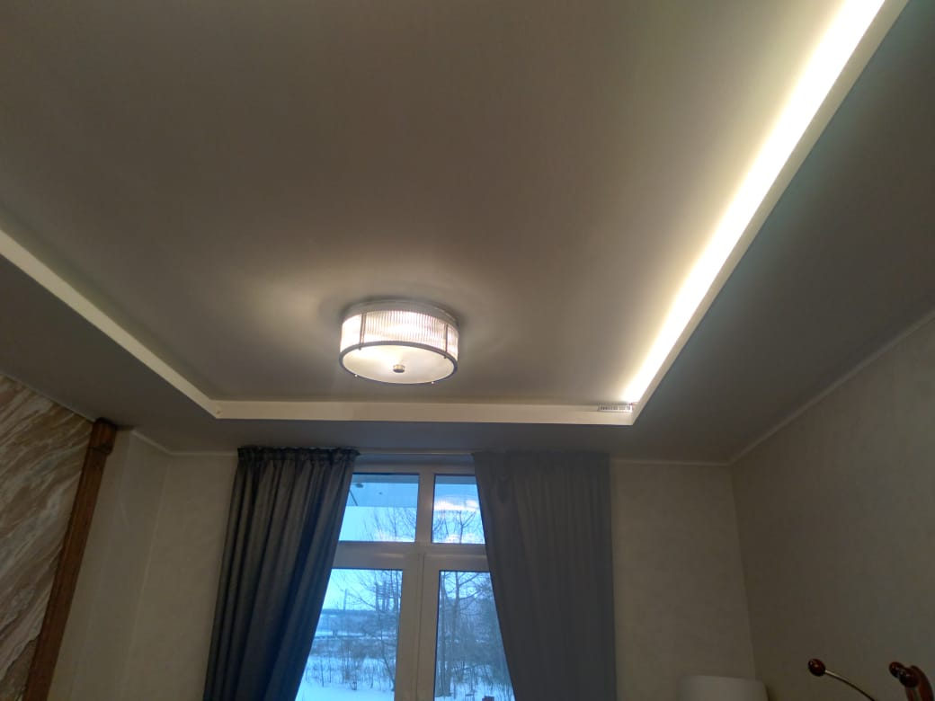
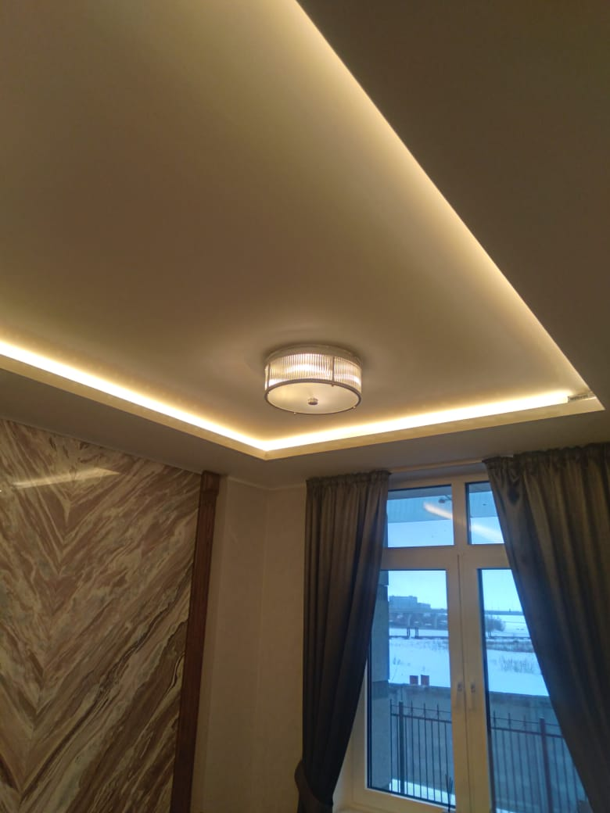
Ремонт светодиодной ленты. Корпус 1, секция Б, этаж 1.

Slide 3
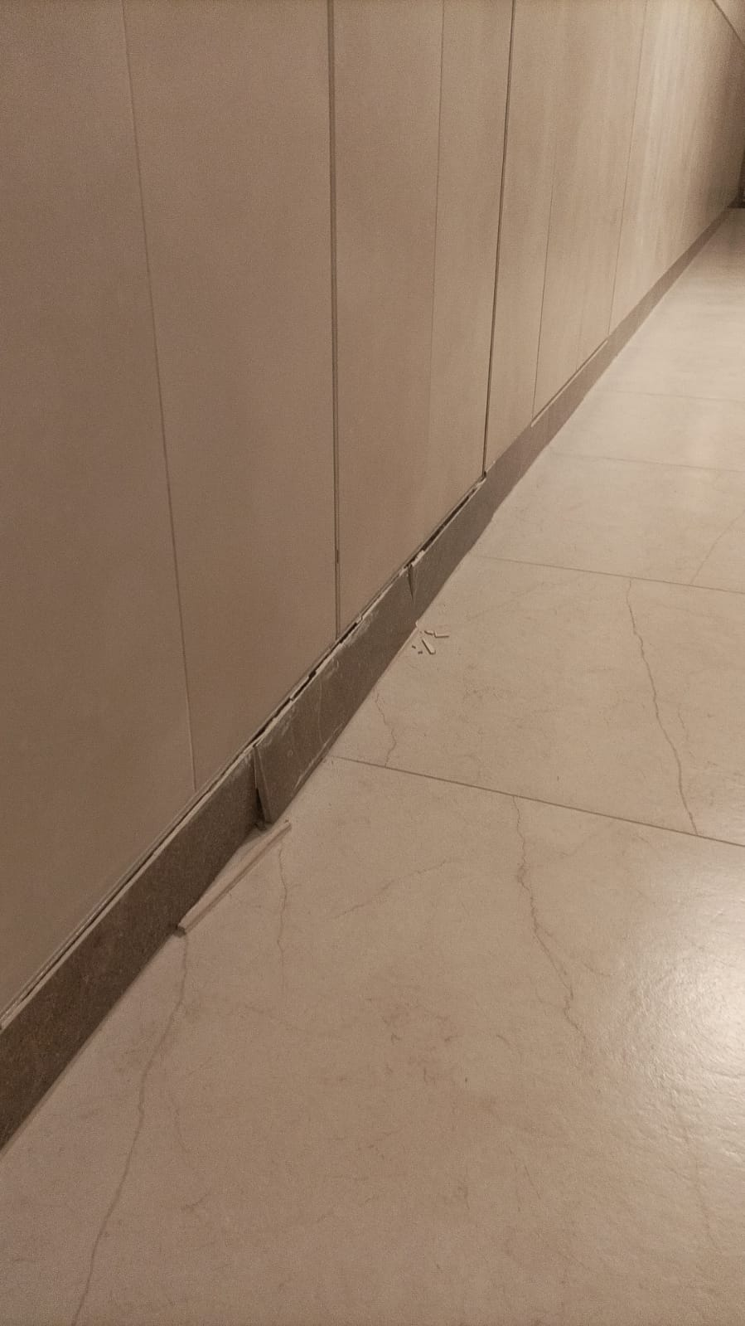
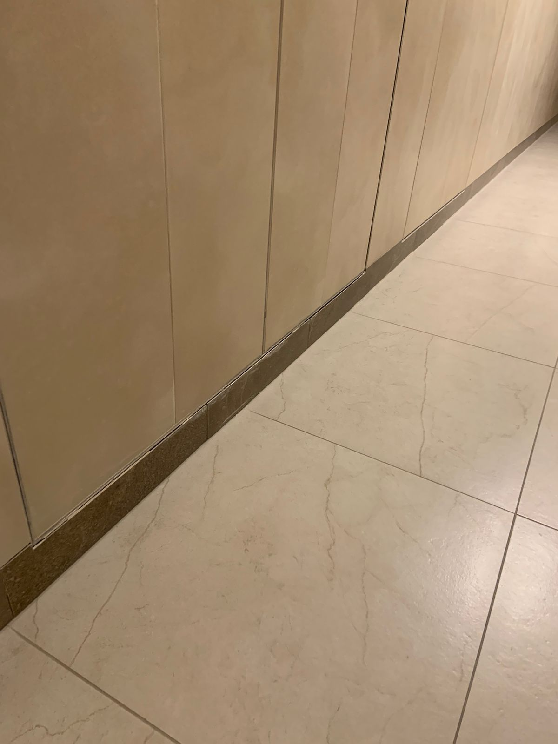
Ремонт плитки.
Корпус 2, секция Д, этаж 3.

Slide 4
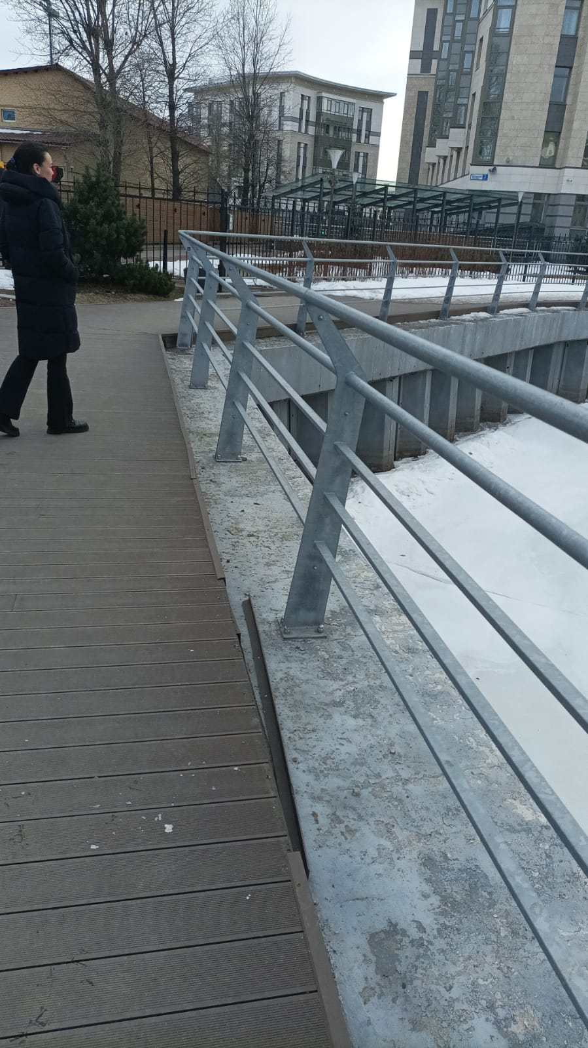
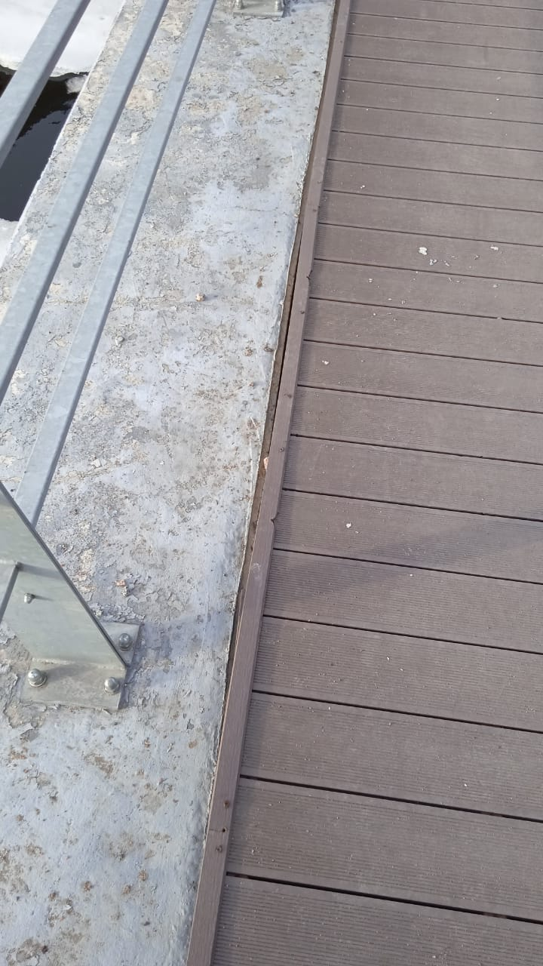
Ремонт набережной. Корпус 2.

Slide 5
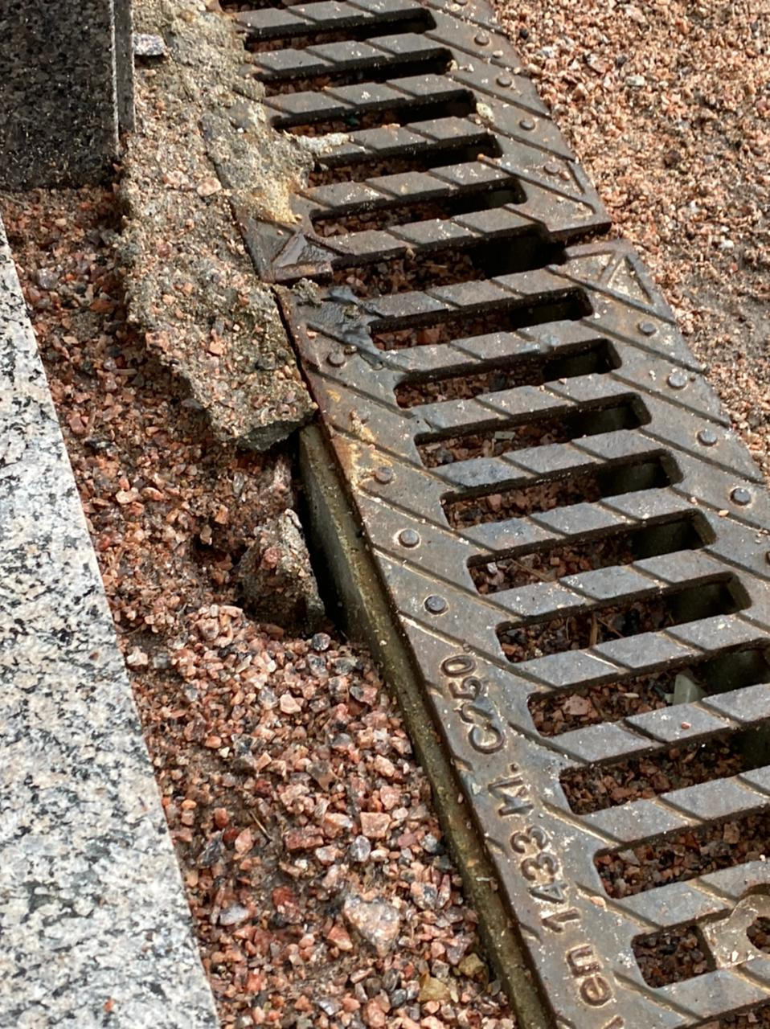
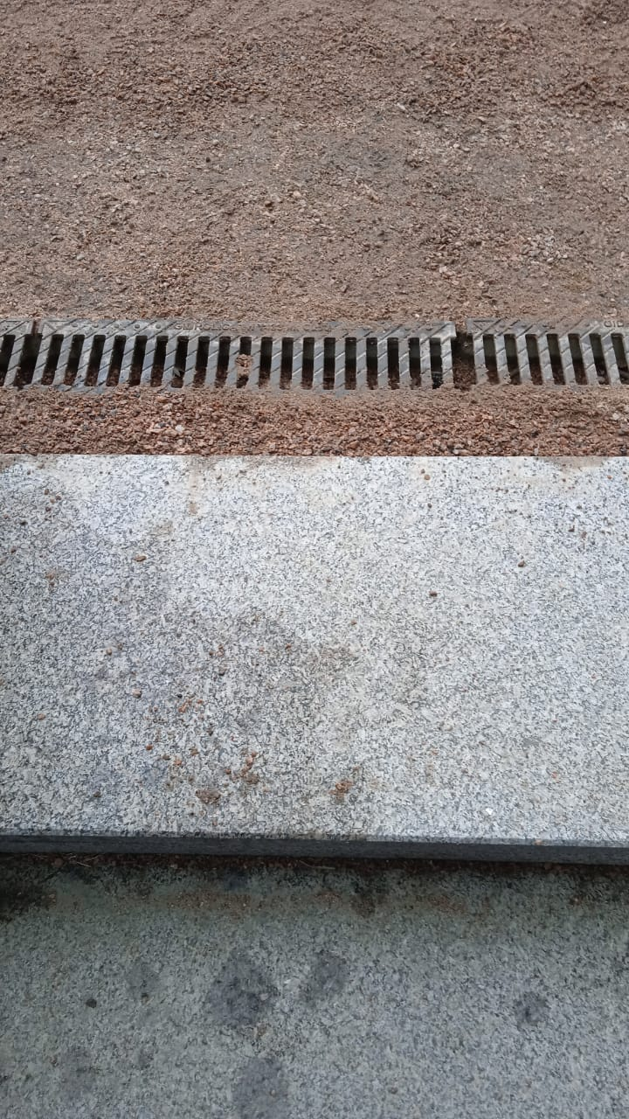
Восстановление дренажной системы. Корпус 2, секция Б.

Slide 6
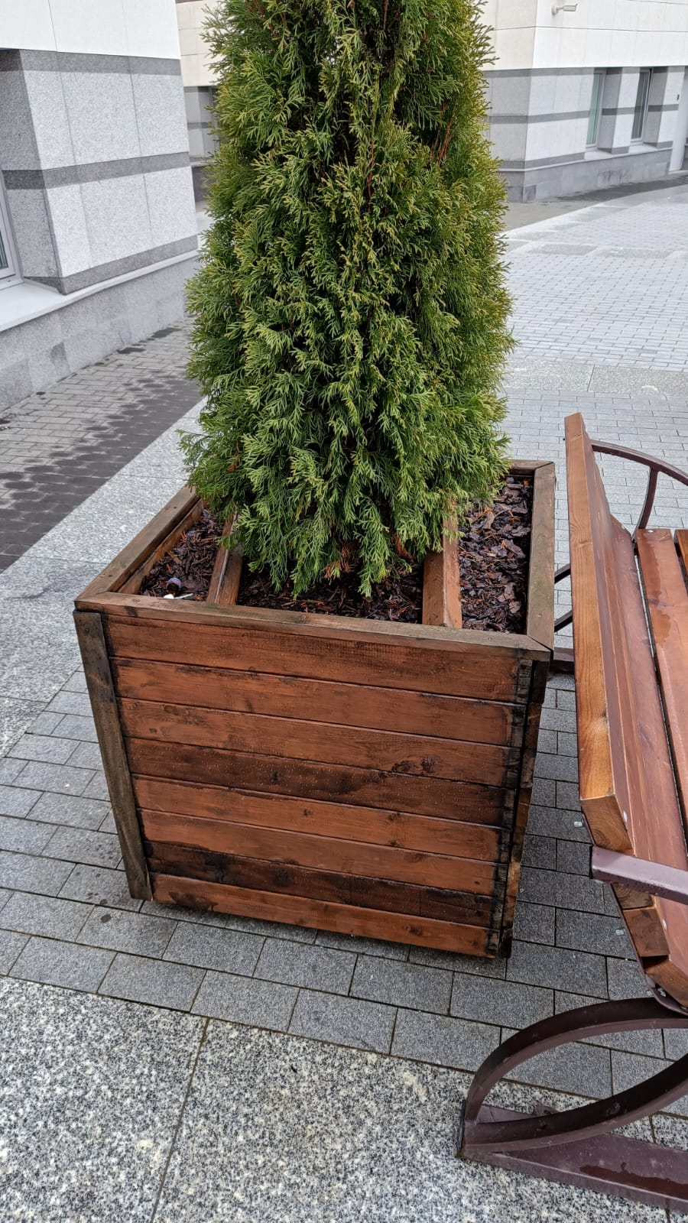
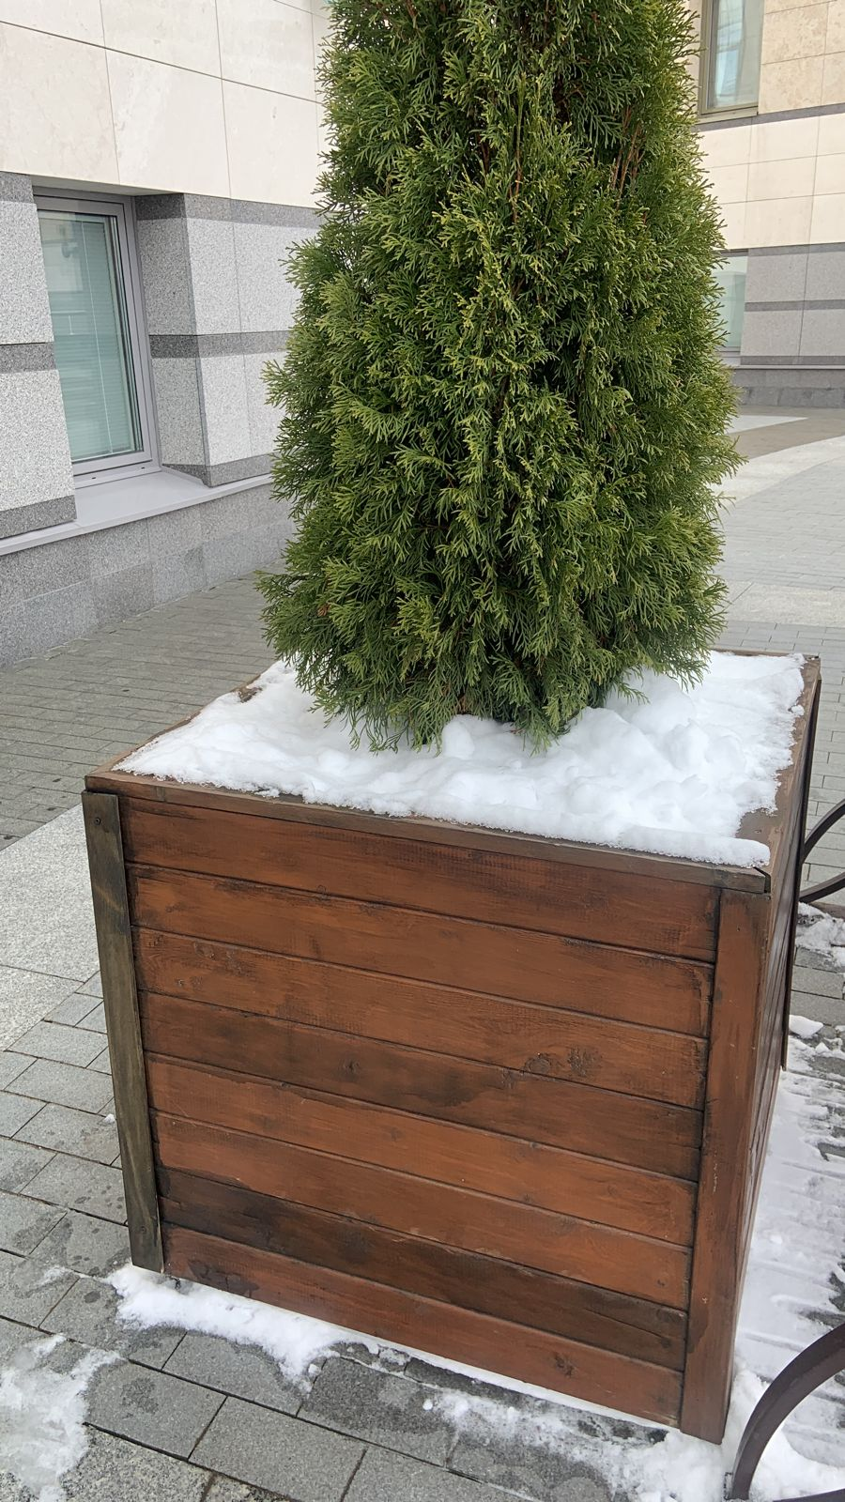
Ремонт кашпо. Корпус 2.

Slide 7
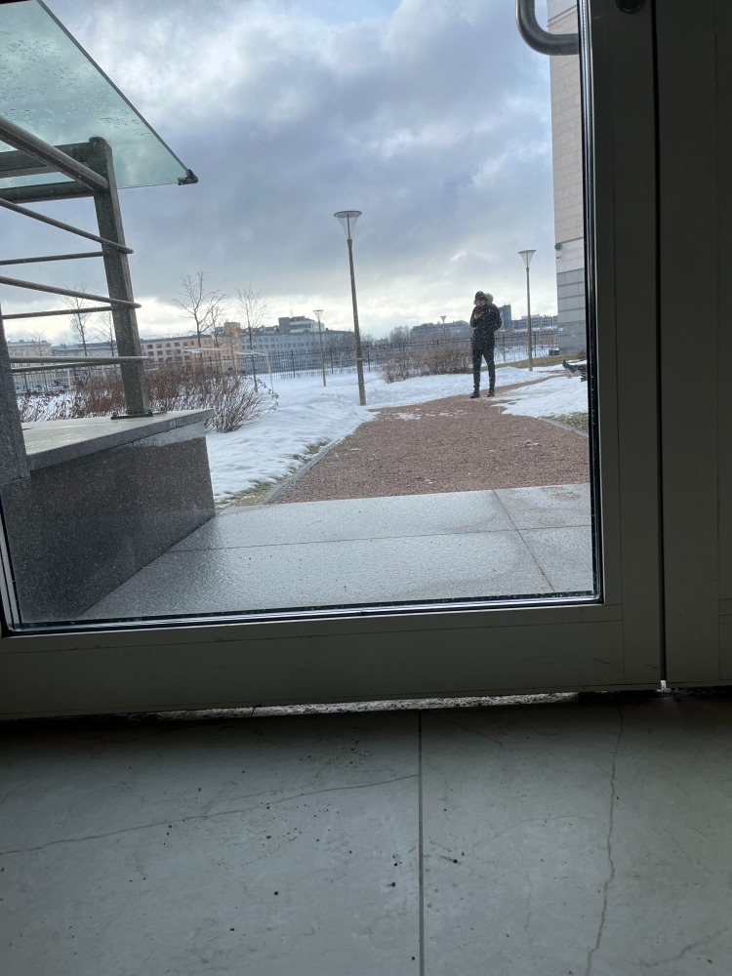
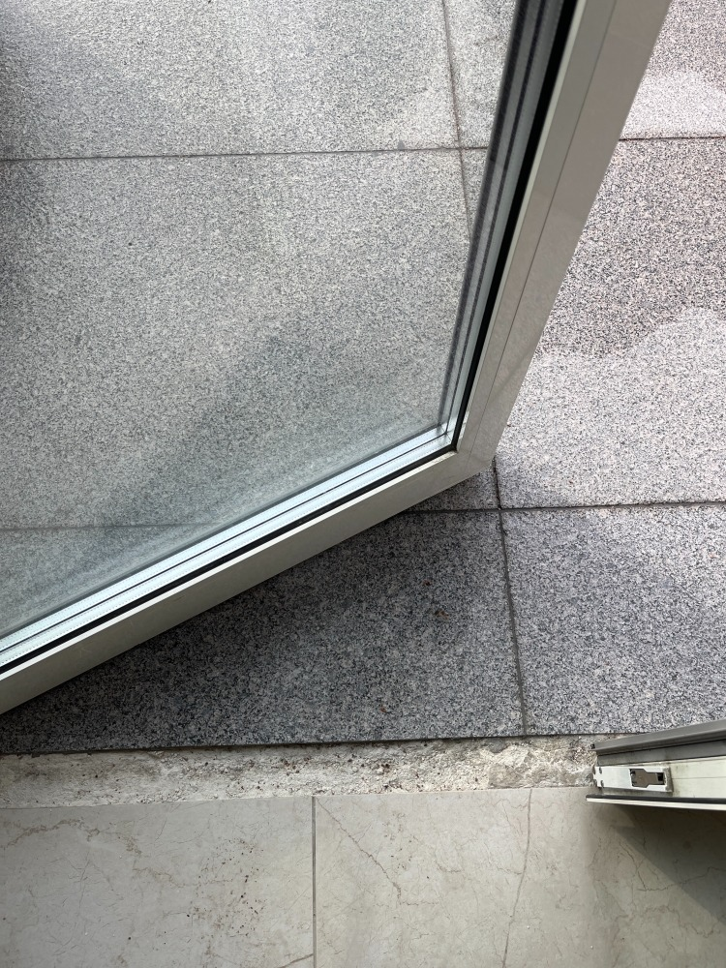
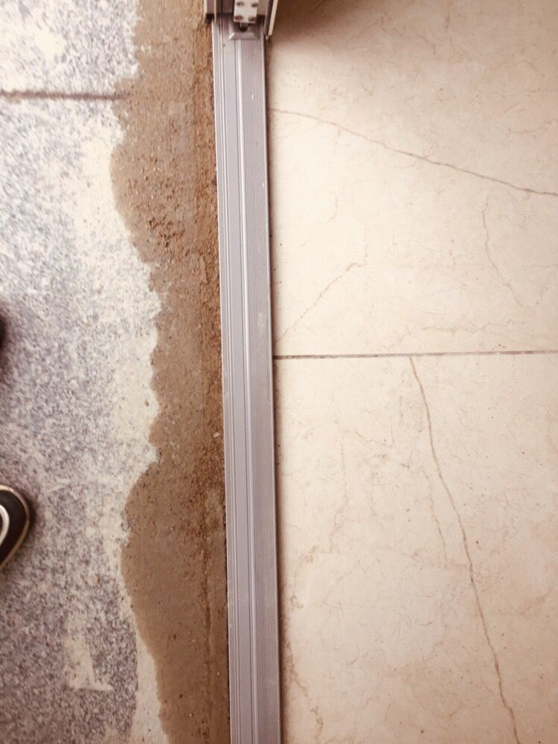
Монтаж дверного порога. Корпус 2, секция В.

Slide 8
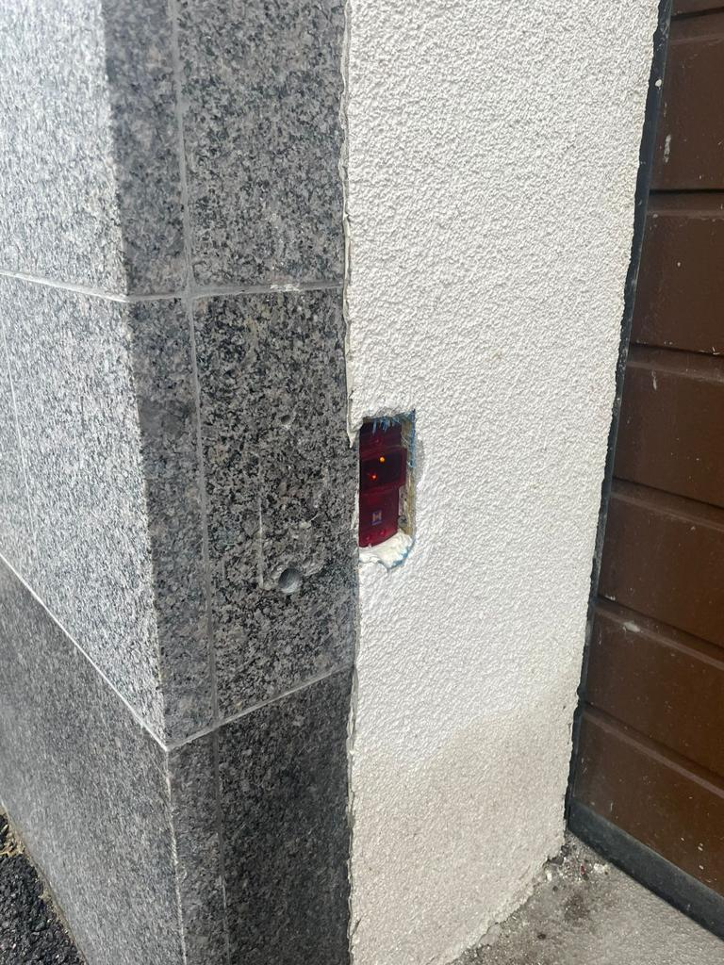
Восстановление сбитого датчика на роллетных воротах. 1 корпус.

Slide 9
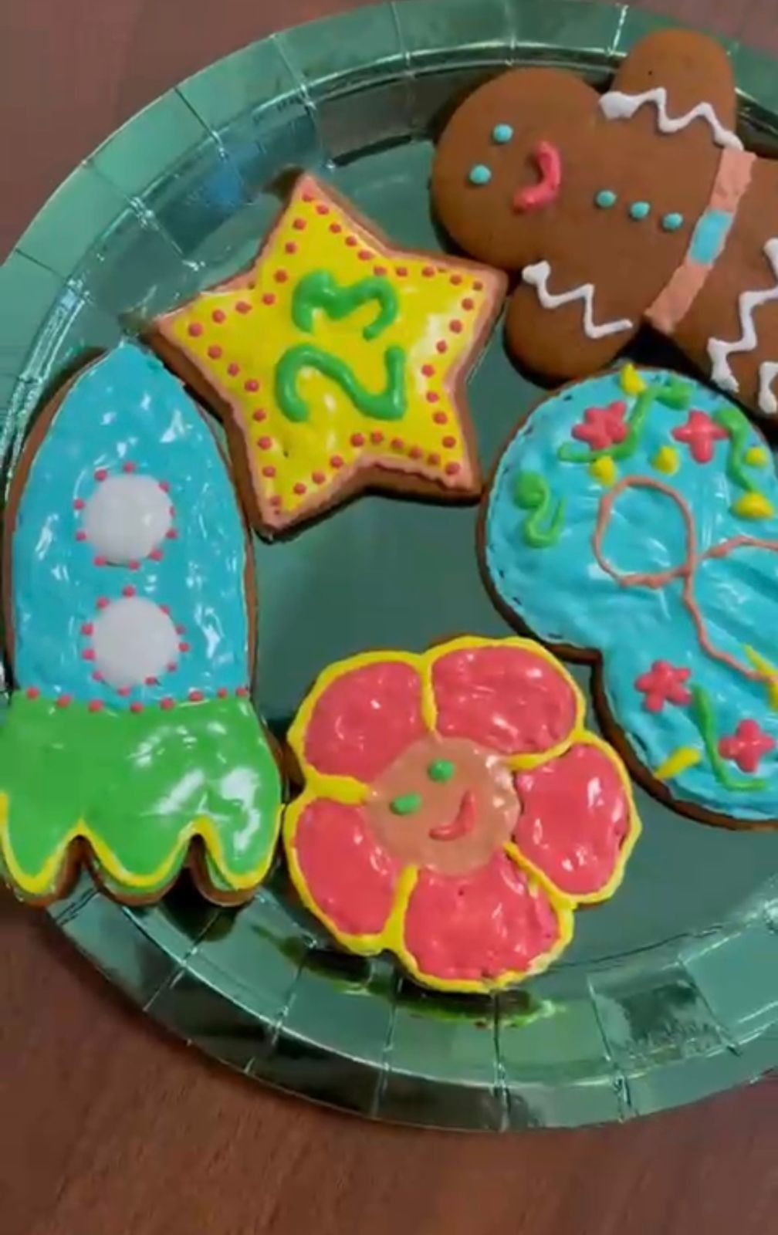
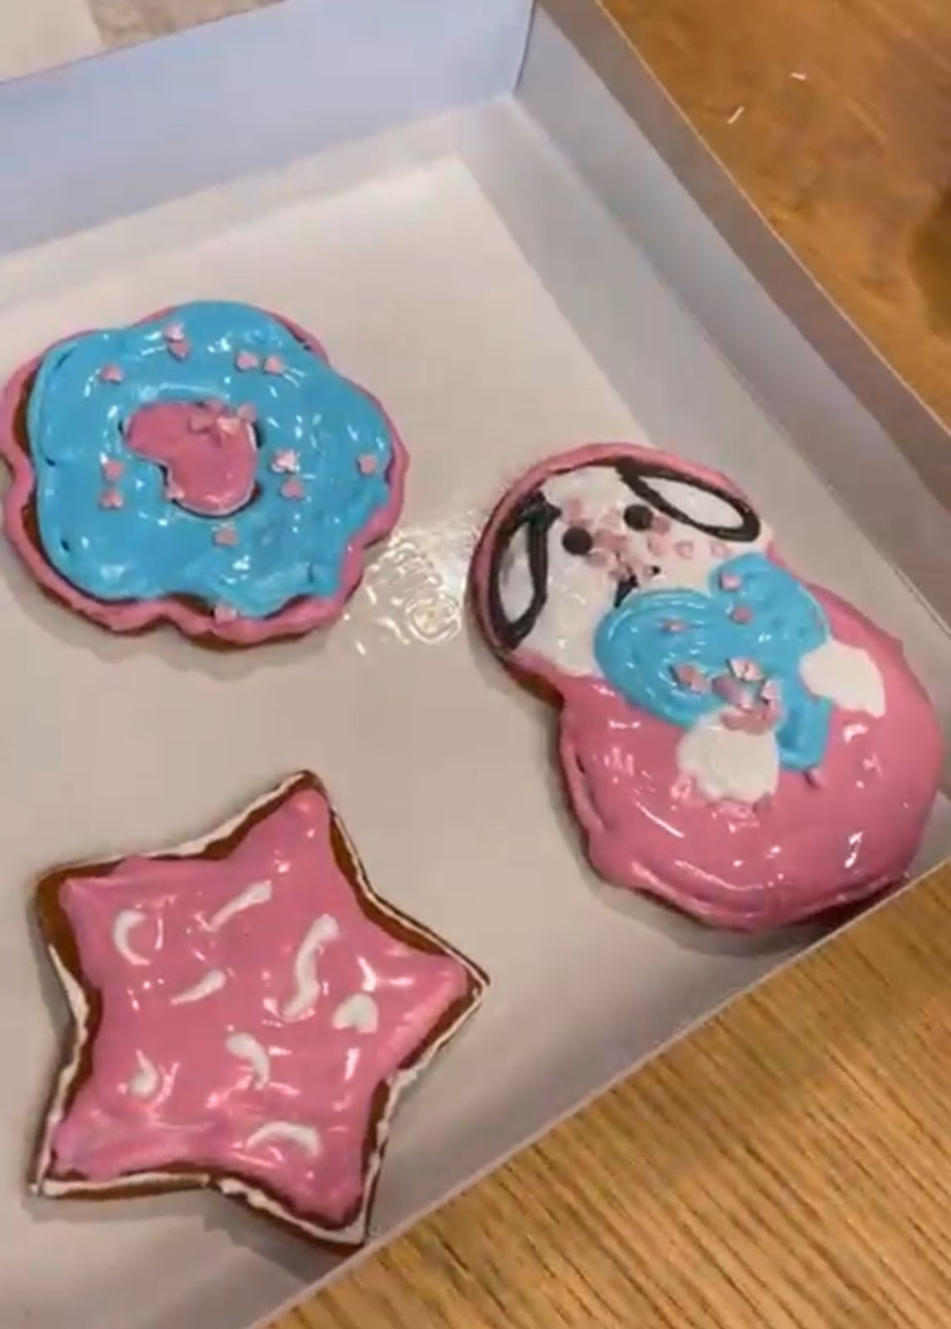
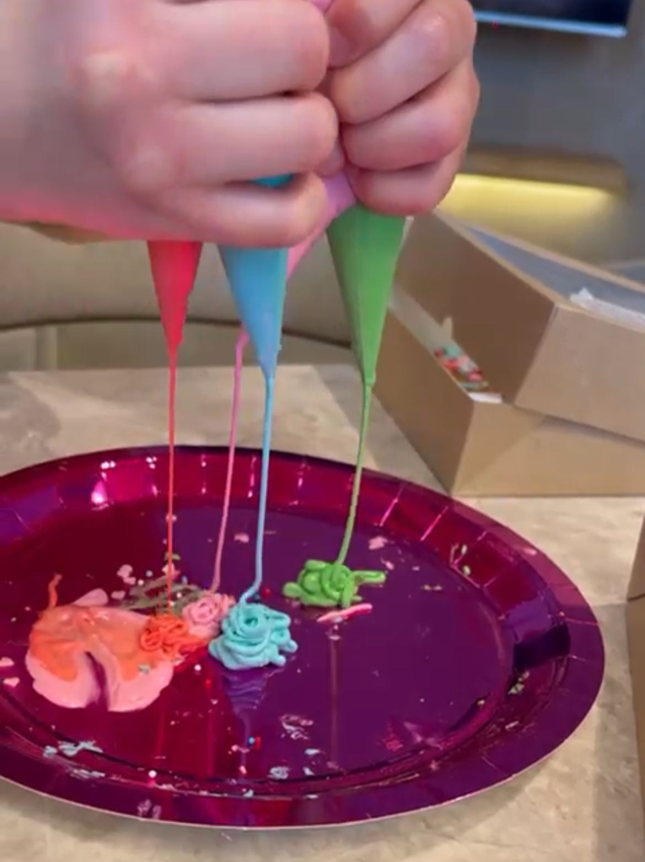
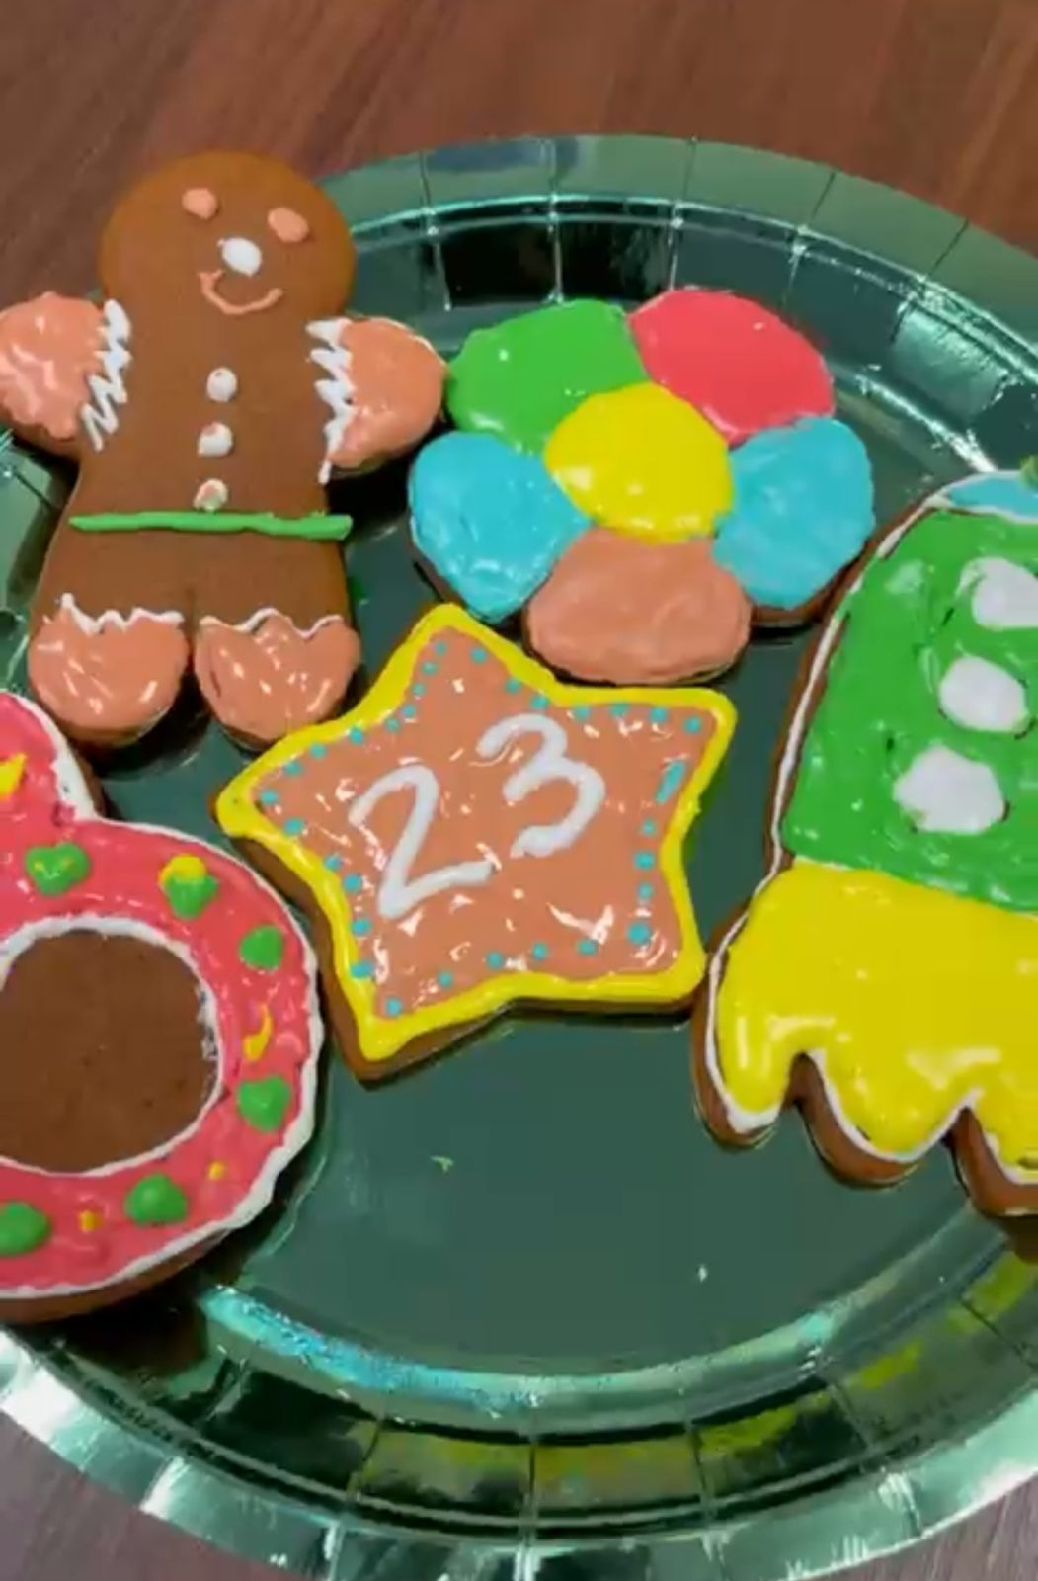
Детский мастер-класс по росписи имбирных пряников - 04.03.2023 г.

Slide 10
С уважение и заботой о вас,
ТСН «Роял Парк» и ООО «УК» Сервис Экспресс

